Slide 1

Raport săptămânal
Situația epidemiologică privind infecția COVID-19
și Procesul de vaccinare împotriva COVID-19

Slide 2

COVID-19 (26.09.2021)
289.025
Numărul total de cazuri
273.259
Persoane vindecate
6.695
Total decese
9071
Cazuri active
149
Pacienți în stare extrem de gravă

Slide 3
Indicatori COVID
26.09.2021
Incidența ultimele 7 zile – 211 cazuri la 100 mii persoane
Incidența totală – 8.320 cazuri la 100 mii persoane
Mortalitatea ultimele 7 zile – 2.9 decese la 100 mii persoane
Mortalitatea totală – 193 decese la 100 mii persoane
Rata fatalității ultimele 7 zile – 1.37 decese la 100 de cazuri
Rata fatalității totală – 2.3 decese la 100 de cazuri
Forme grave – 7.5%
Forme medii – 11.6%
Forme ușoare și asimptomatici – 80.9%
Media cazurilor ultimele 7 zile – 1046 cazuri
Rt ultimele 7 zile (numărul de reproducție efectiv/rata de contagiozitate) – 0.98
26.09.2021

Slide 4
Incidența COVID-19 la 100 mii populație ultimele 7 zile,
comparativ cu alte state
Total = 289.025 cazuri
Incidența ultimele 7 zile = 211 cazuri la 100 mii populație
Notes:
Incidența cazurilor la 1 mln de populație reprezintă un indicator important de prezentarea a datelor fiind ajustată la numărul de populație al țării sau teritoriului.

Slide 5
Distribuția săptămânală a cazurilor, deceselor și vindecaților
COVID-19
Săptămâna 38 din 2021 (20.09 - 26.09.2021) comparativ
cu săptămâna 37 din 2021:
Numărul de cazuri a crescut cu 6.3%
Numărul de decese a crescut cu 35.1%
Numărul de vindecați a crescut cu 27.6%
26.09.2021
Notes:
COVID_MDA_R0_AC_19.09.2021/Data
COVID_MDA_R0_AC_19.09.2021/Saptamini

Slide 6
Distribuția în timp (săptămânal) a cazurilor și investigațiilor de COVID-19, 26.09.2021
 |  | 26 februarie 2020 – 26 septembrie 2021
 |  | 1.750.371 teste efectuate
* din săptămâna 22/03-28/03 este calculat numărul total de teste efectuate inclusiv cele antigen
Notes:
14 Baza COVID-19 19-09-2021

Slide 7
Incidența pentru ultimele 7 zile la 100 mii populație
distribuită după teritorii administrative (26.09.2021) COVID-19
Incidența la 100 mii RM din ultimele 7 zile – 211

Slide 8
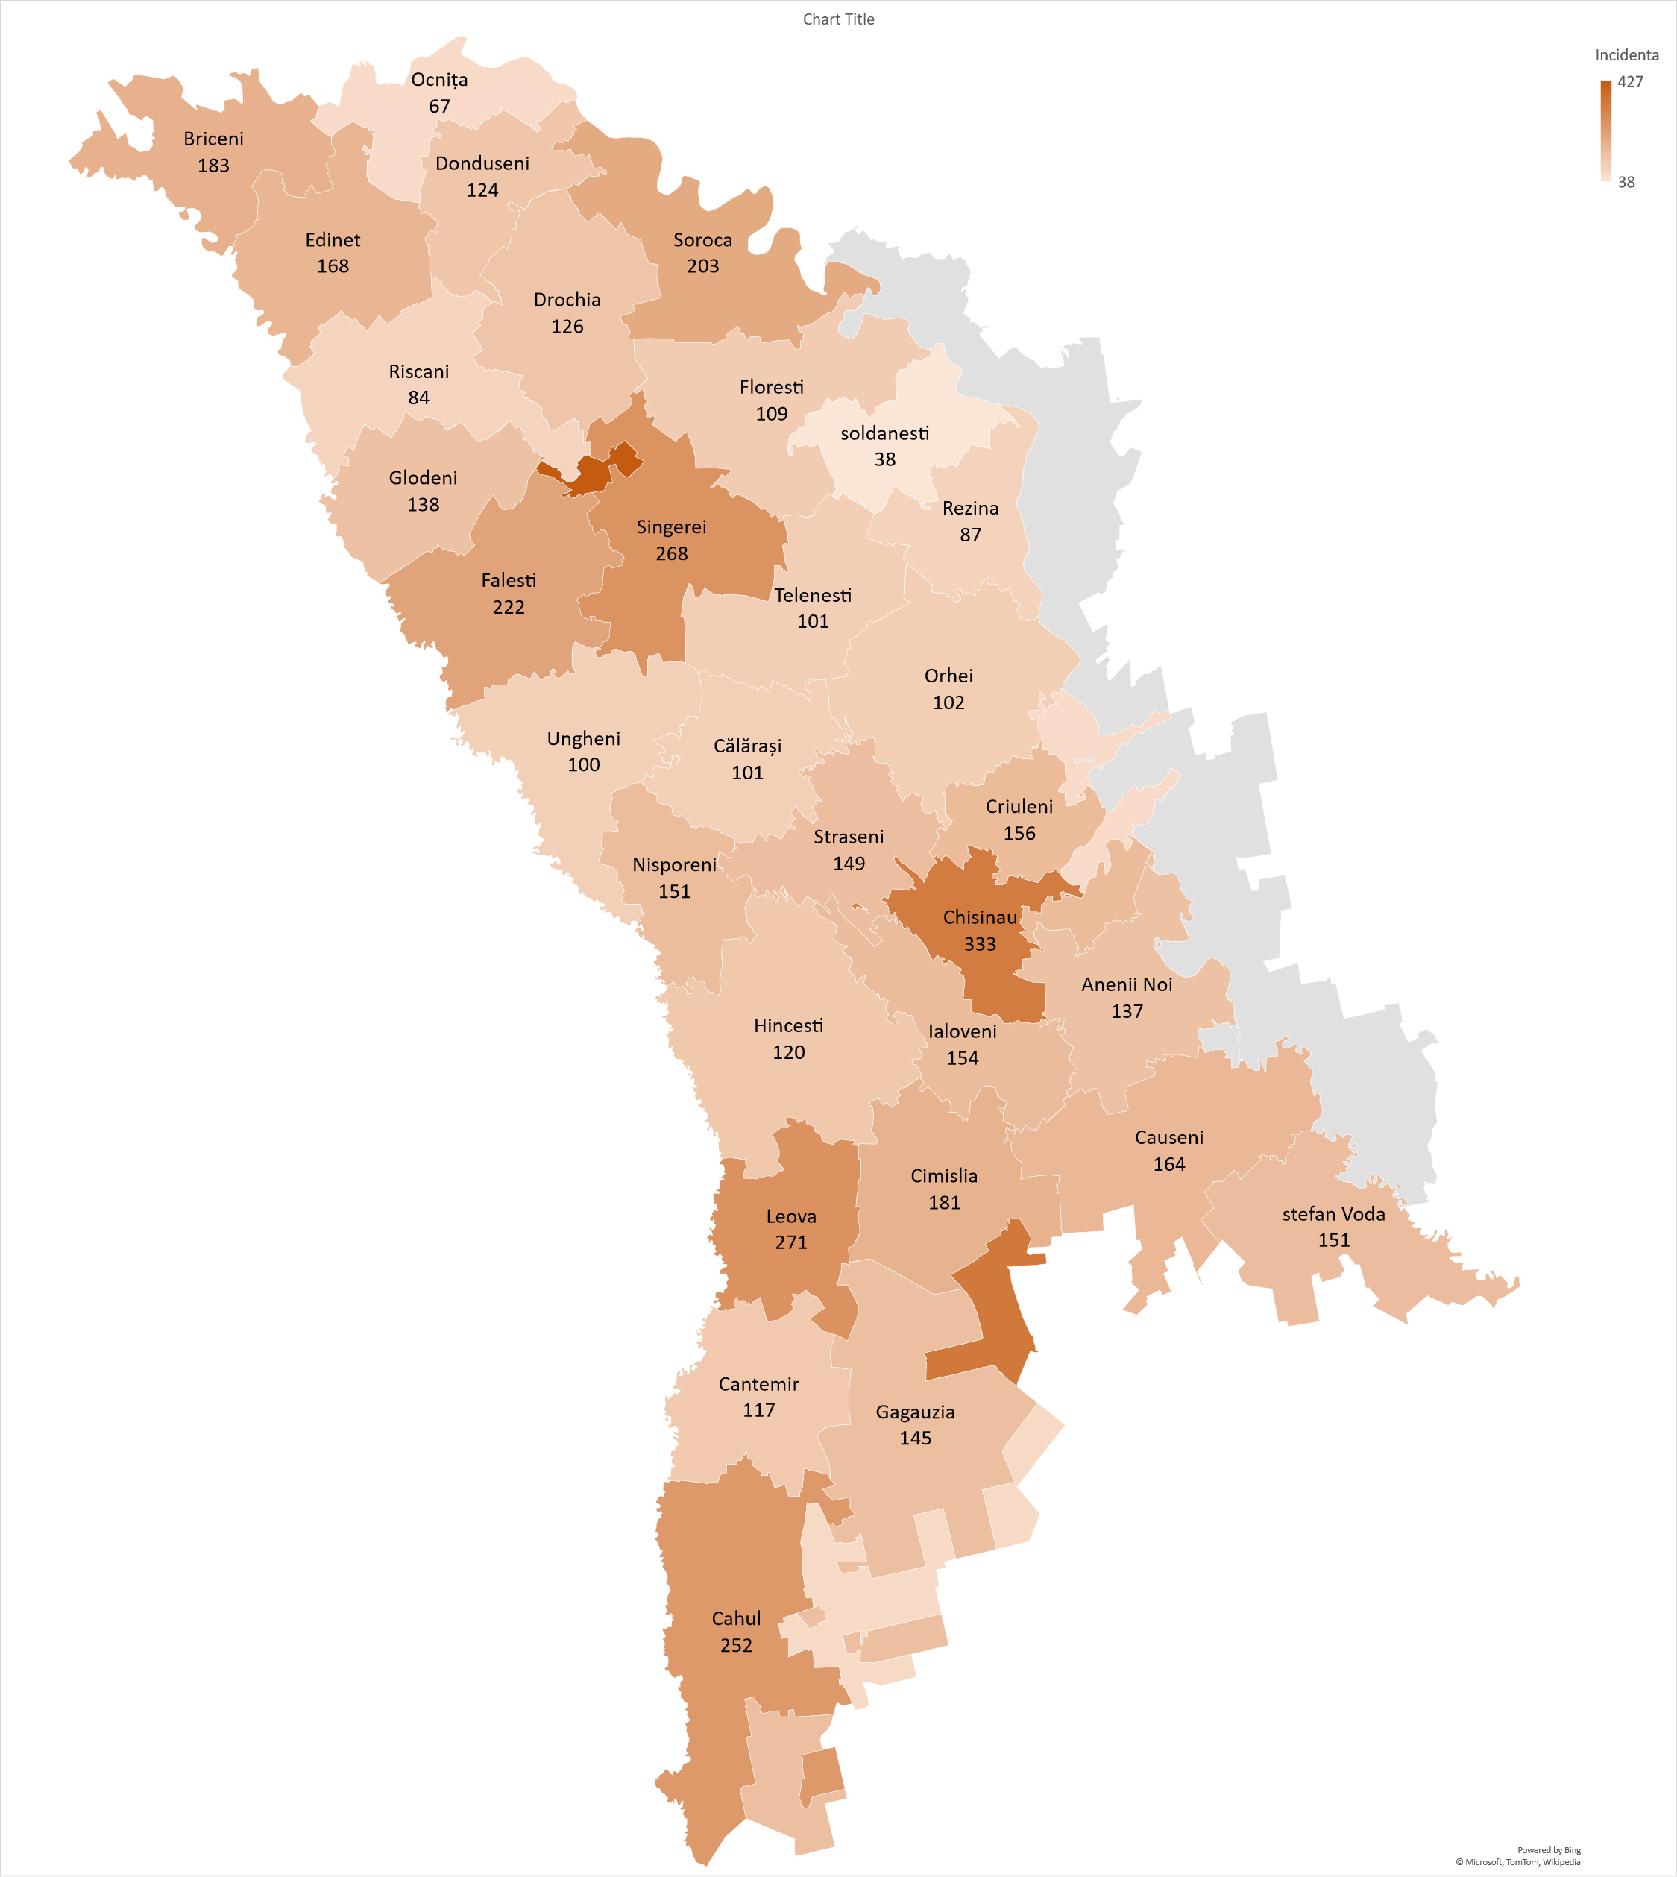
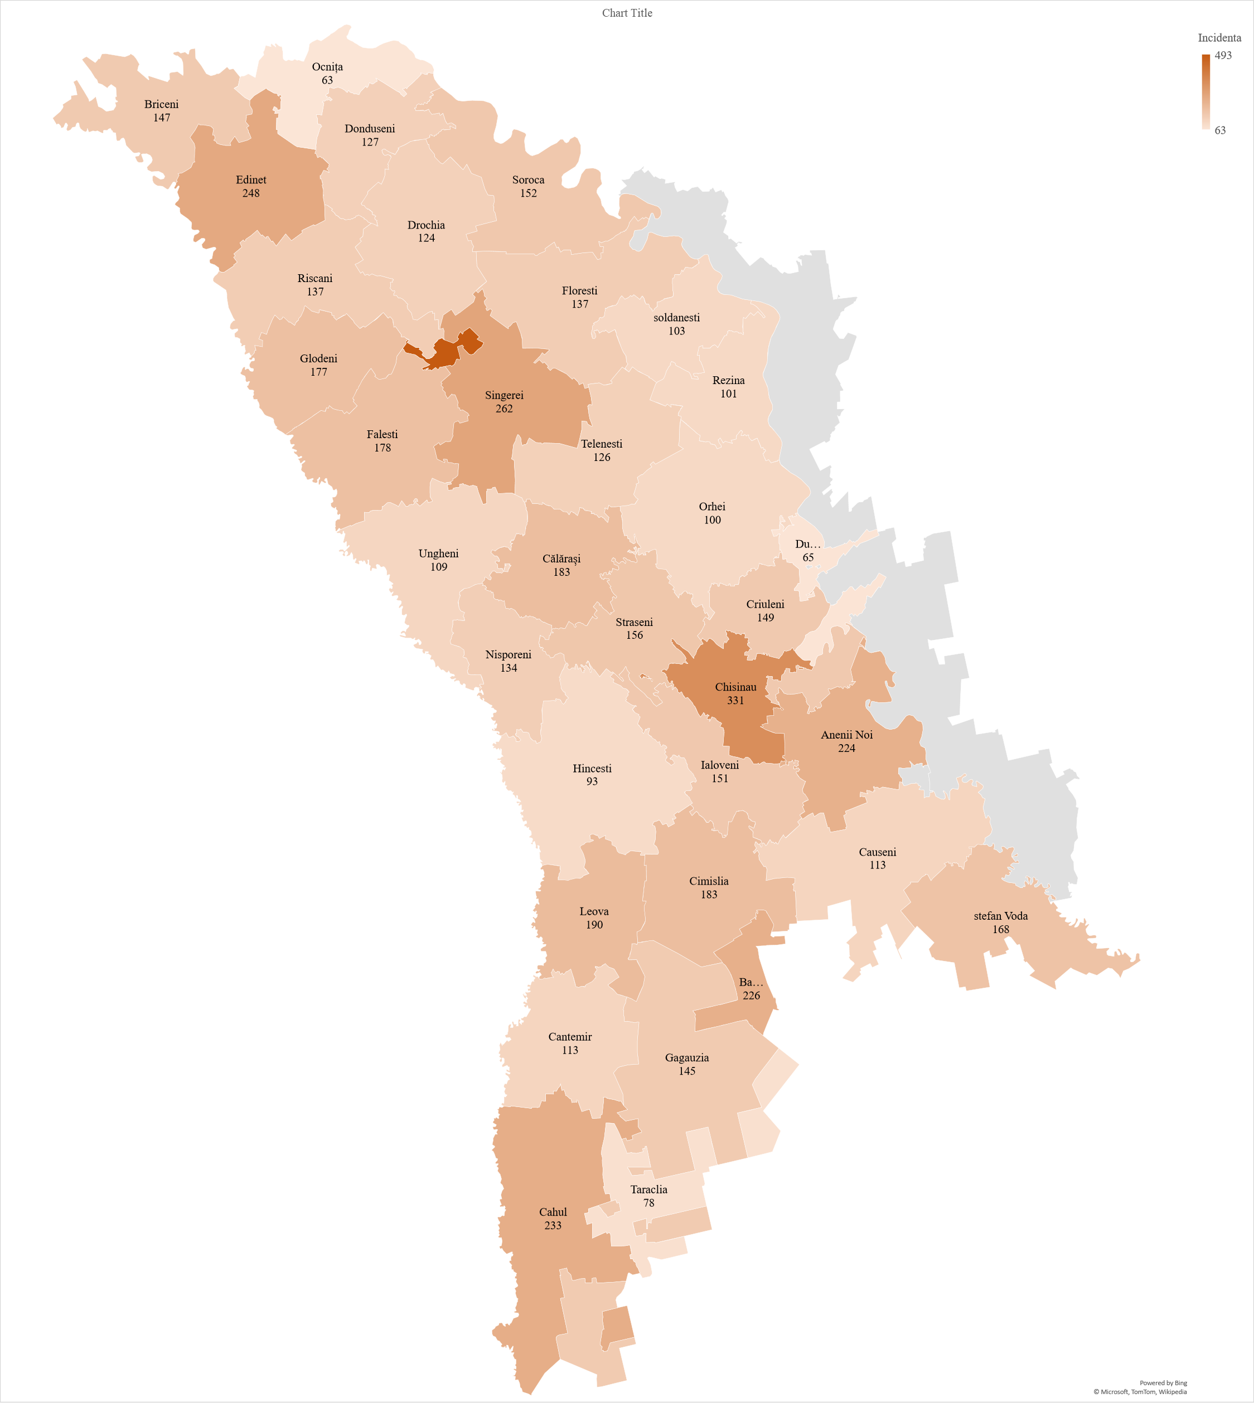
Incidența COVID-19 la 100 mii populație, conform teritoriilor administrative în ultimele 7 zile, comparativ cu perioada precedentă
13.09 - 19.09.2021
20.09 - 26.09.2021
Bălți – 427
Bălți – 493
Transnistria – 197
Transnistria – 267
Incidența RM –
199 cazuri la 100 mii populație
Incidența RM –
211 cazuri la 100 mii populație

Slide 9
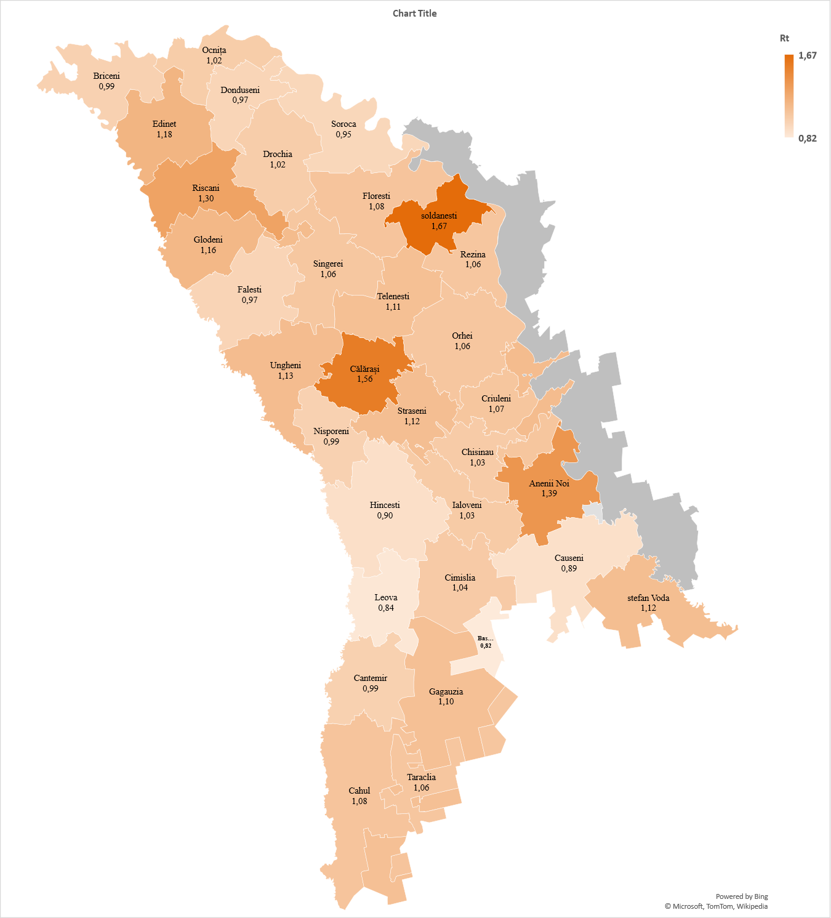
Rt – GIS
Numărul de reproducție efectiv
0.98
Bălți – 1,39
26.09.2021
Transnistria – 1.25

Slide 10
Analiza descriptivă a cazurilor confirmate COVID-19 (cumulativ)
Rata de contagiozitate (Rt)
Numărul de reproducție efectiv
0.98
Perioada medie de incubație
5 Zile
Vârsta medie
48.1 Ani
Mediul Urban
67.7%
Sex Feminin
58.7%
Cazuri de import
0,9% (2557 cazuri)
Total cazuri 289.025 (26.09.2021)
10

Slide 11
Testarea angajaților din instituțiile medicale la COVID-19
54.696
Angajați investigați total
21.202
Angajați testați pozitiv
246
Angajați investigați în ultimele 7 zile
143
Angajați investigați pozitiv în ultimele 7 zile
11

Slide 12
Personalul instituțiilor medicale infectat cu COVID-19 (cumulativ)
21.202
Cazuri de infectare în rândul lucrătorilor din sistemul medical
Medici
Asistenți Medicali
Infirmier
Personal Auxiliar
6.259
8.646
2.896
3.401

Slide 13


Copiii și femeile gravide confirmați COVID-19 (cumulativ)
17.310 copii infectați
1213

Slide 14
Analiza descriptivă a deceselor cauzate de COVID-19
Vârsta medie
68.0 ani
Sex feminin
51.48%
Total decese 6.695 (26.09.2021)
14
Notes:
Raport saptaminal/Covid raportare/Cernelea/Baza_de _lucru_decese_COVID-19

Slide 15
Mortalitatea totală la 100 mii populație distribuită după teritorii administrative (26.09.2021) COVID-19
Mortalitatea totală la 100 mii RM – 193
Notes:
Raport saptaminal/Covid raportare/Cernelea/Baza_de _lucru_decese_COVID-19

Slide 16
Mortalitatea săptămânală la 100 mii populație distribuită după teritorii administrative (26.09.2021) COVID-19
Mortalitatea săptămânală la 100 mii RM – 2,9
Notes:
Raport saptaminal/Covid raportare/Cernelea/Baza_de _lucru_decese_COVID-19

Slide 17
Cazuri de import
20.09 - 26.09.2021
Cazuri total de import – 2.554 cazuri
Cazuri de import în săptămâna 38 din 2021
111 de cazuri de import
26.09.2021

Slide 18



Vaccinarea salvează vieți
Procesul de vaccinare împotriva COVID-19
26.09.2021

Slide 19
Loturi de vaccin anti-COVID-19 recepționate
în Republica Moldova

Slide 20
 | Doza 1 | Doza 2 | Total doze administrate | Doze recepționate | % utilizat
AstraZeneca | 288007 | 274734 | 562741 | 570100 | 99
Gam-COVID-VAC (Sputnik-V) | 102927 | 101410 | 204337 | 206000 | 99
Pfizer/BioNTech - Comirnaty | 143765 | 128614 | 272379 | 400140 | 68
Sinopharm | 33584 | 30090 | 63674 | 152000 | 42
Sinovac | 44691 | 43033 | 87724 | 100000 | 88
Janssen | 193517 |  | 193517 | 302500 | 64
Total | 806491 | 577881 | 1384372 | 1730740 | 80
Proporția dozelor utilizate

Slide 21

Datele campaniei de vaccinare COVID-19
Start campanie de vaccinare anti COVID-19:
2 martie 2021
Total doze administrate: 1.384.372
Acoperirea vaccinală:
Acoperirea națională cu o doză: 23,57 %
Acoperirea națională cu schemă completă: 22,55 %
Lucrători medicali vaccinați cu o doză: 90,22 %
Lucrători medicali vaccinați cu schemă completă: 88,93 %

Slide 22
Datele campaniei de vaccinare COVID-19

Slide 23
Acoperirea vaccinală pe categorii de vârstă (%)

Slide 24
Datele săptămânale a campaniei de vaccinare COVID-19

Slide 25
Acoperirea vaccinală în teritorii

Slide 26

Impactul vaccinării COVID-19 asupra infectării lucrătorilor medicali
Startul campaniei de vaccinare,
2 martie 2021
Proporția medie săptămânală a lucrătorilor din domeniul medical infectați cu COVID-19 din totalul de cazuri a constituit:
  Toată perioada - 12% CI [10,02 - 13,97]
  Săptămâna 38- 2,5 %

Slide 27


Cazuri de infecție COVID-19
Testați pozitiv la SARS-CoV-2 în săptămâna 38:
82 % din cazurile COVID-19 positive au fost înregistrate la persoanele nevaccinate;
2 % au fost vaccinați cu schemă incompletă;

Slide 28

Evenimente adverse post imunizare (EAPI)
În total au fost administrate: 1.384.372 doze
În total au fost raportate: 1.497 EAPI
Proporția EAPI: 0.1%
Forme ușoare – 91,9 % (1.377 EAPI):
durere locală, febră până la 38.5, oboseală, dureri musculare și articulare, etc.
Forme moderate – 8,01% (120 EAPI):
febră de la 38.5, reacție alergică

Slide 29

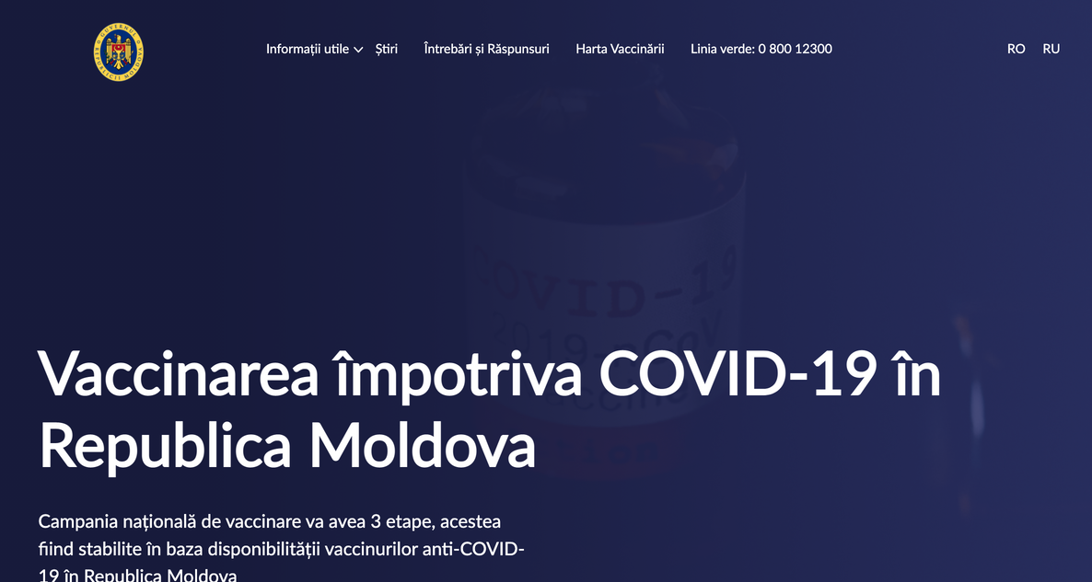
Surse de informare
Pagini oficiale:
  https://vaccinare.gov.md/
  https://covidinfo.md/
  https://msmps.gov.md/
  http://ansp.md/
  viber: vb.me/sanatate

Slide 30



Fii în siguranță!
Vaccinează-te împotriva #covid19​!

